Slide 1
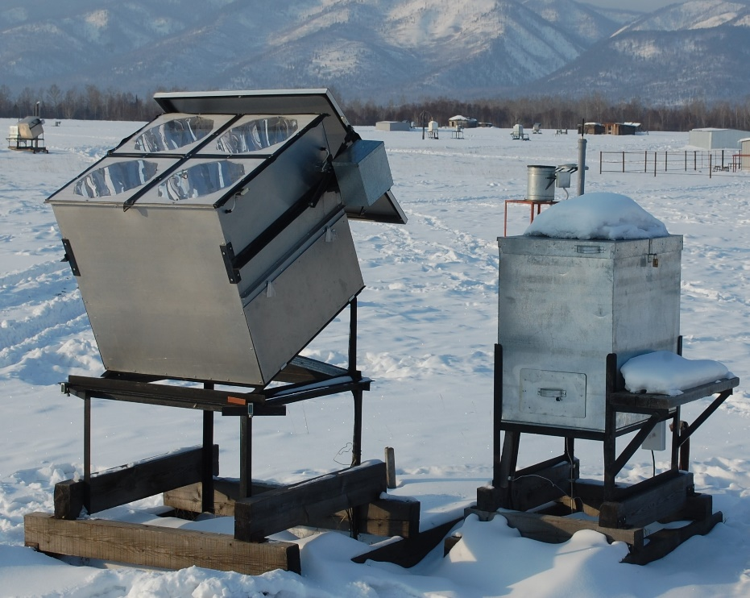
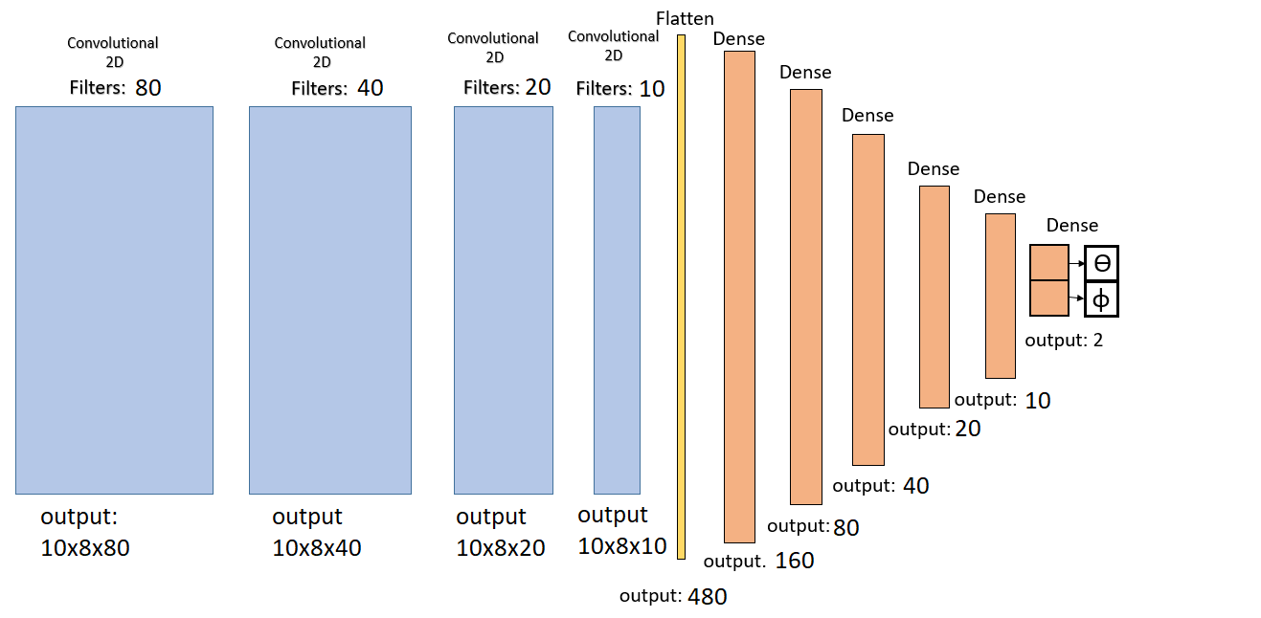
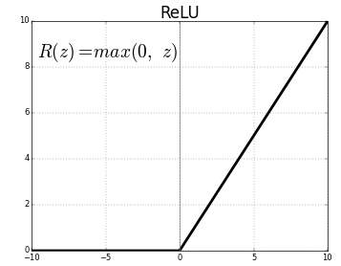
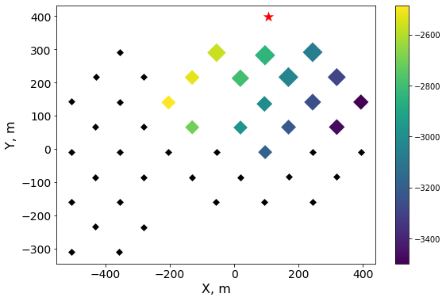
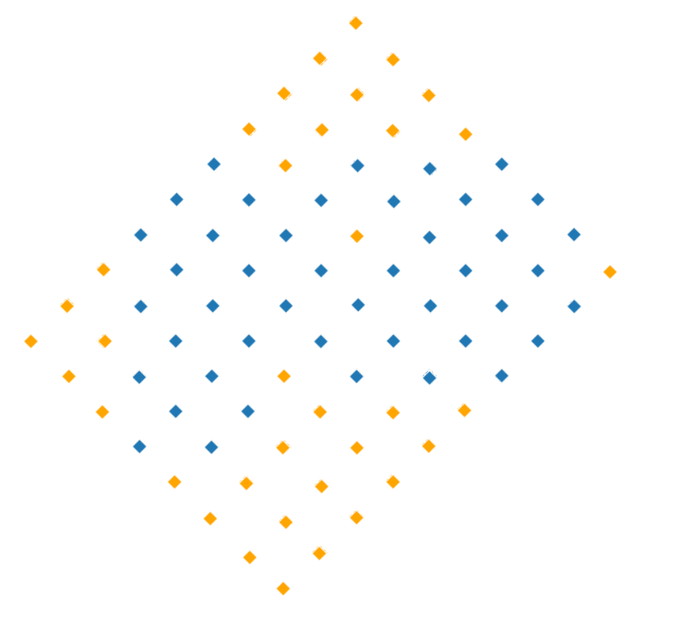
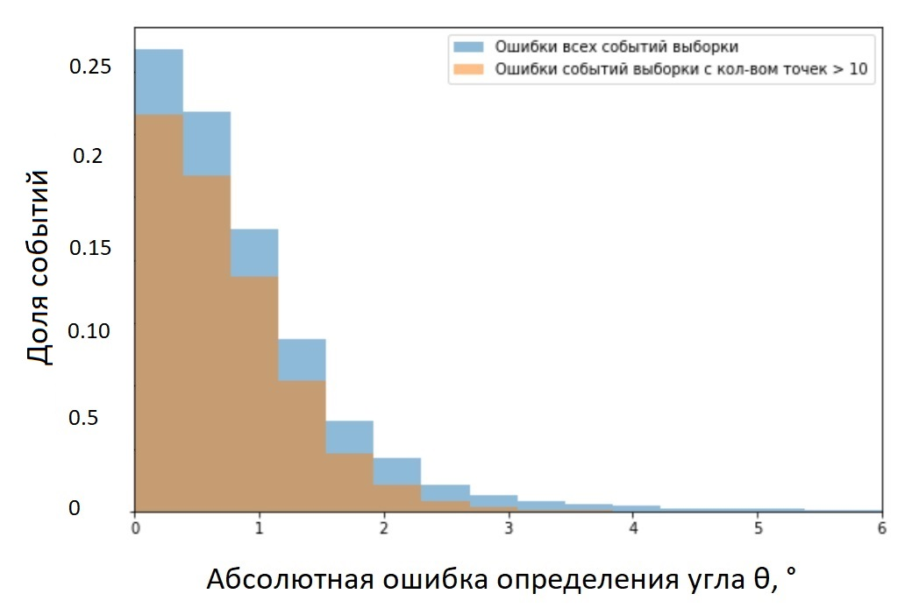
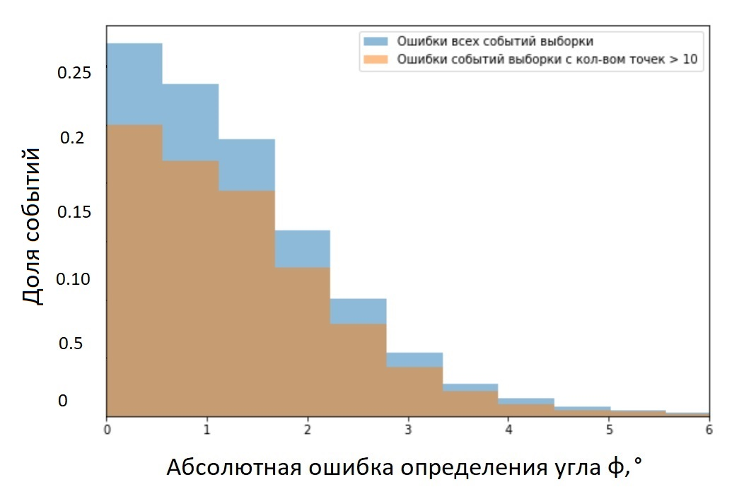
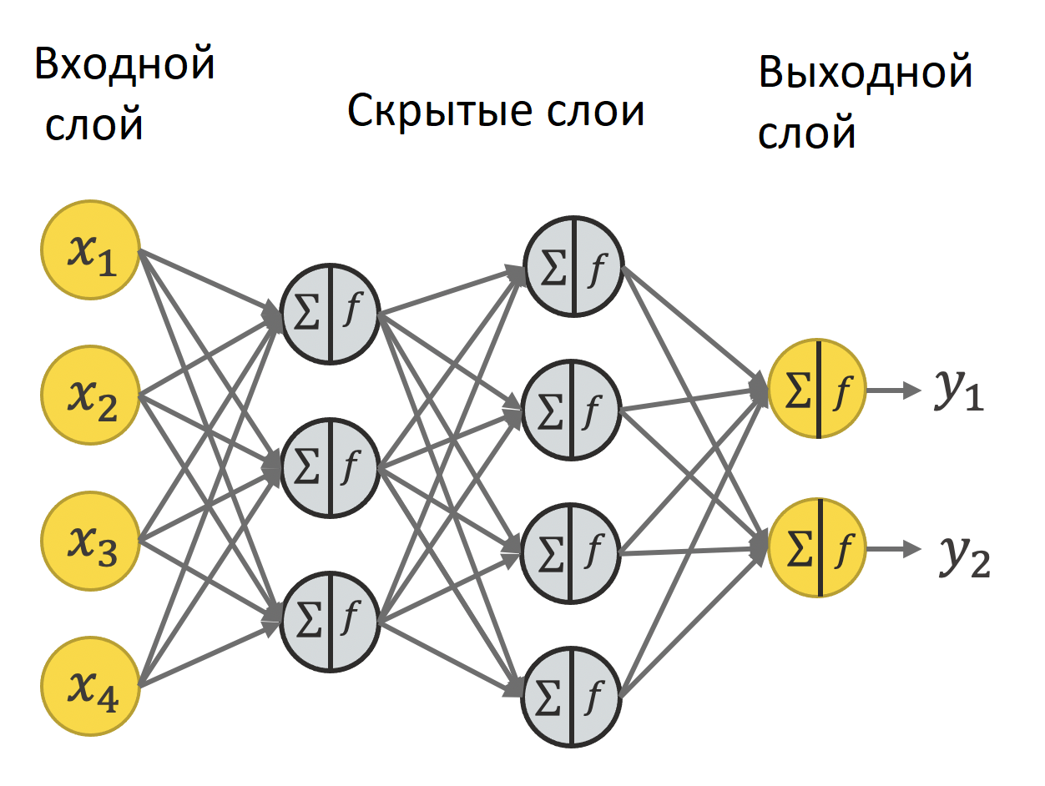
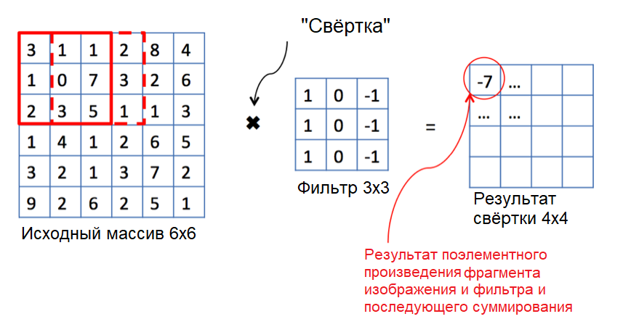
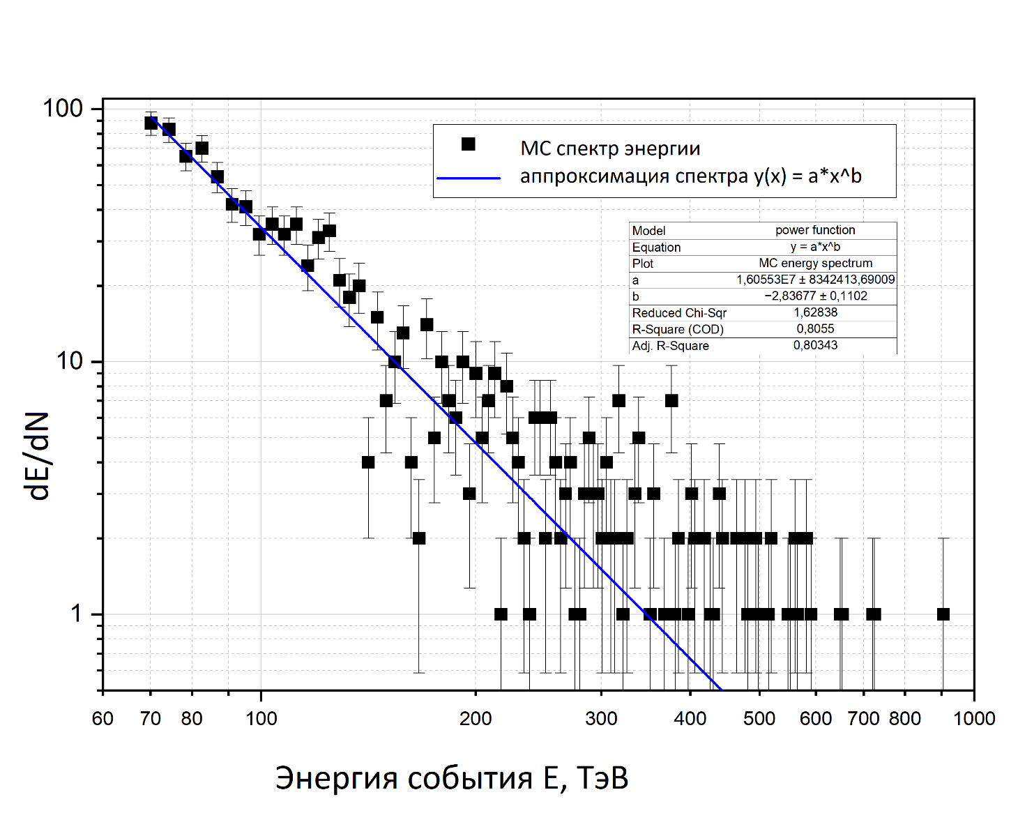
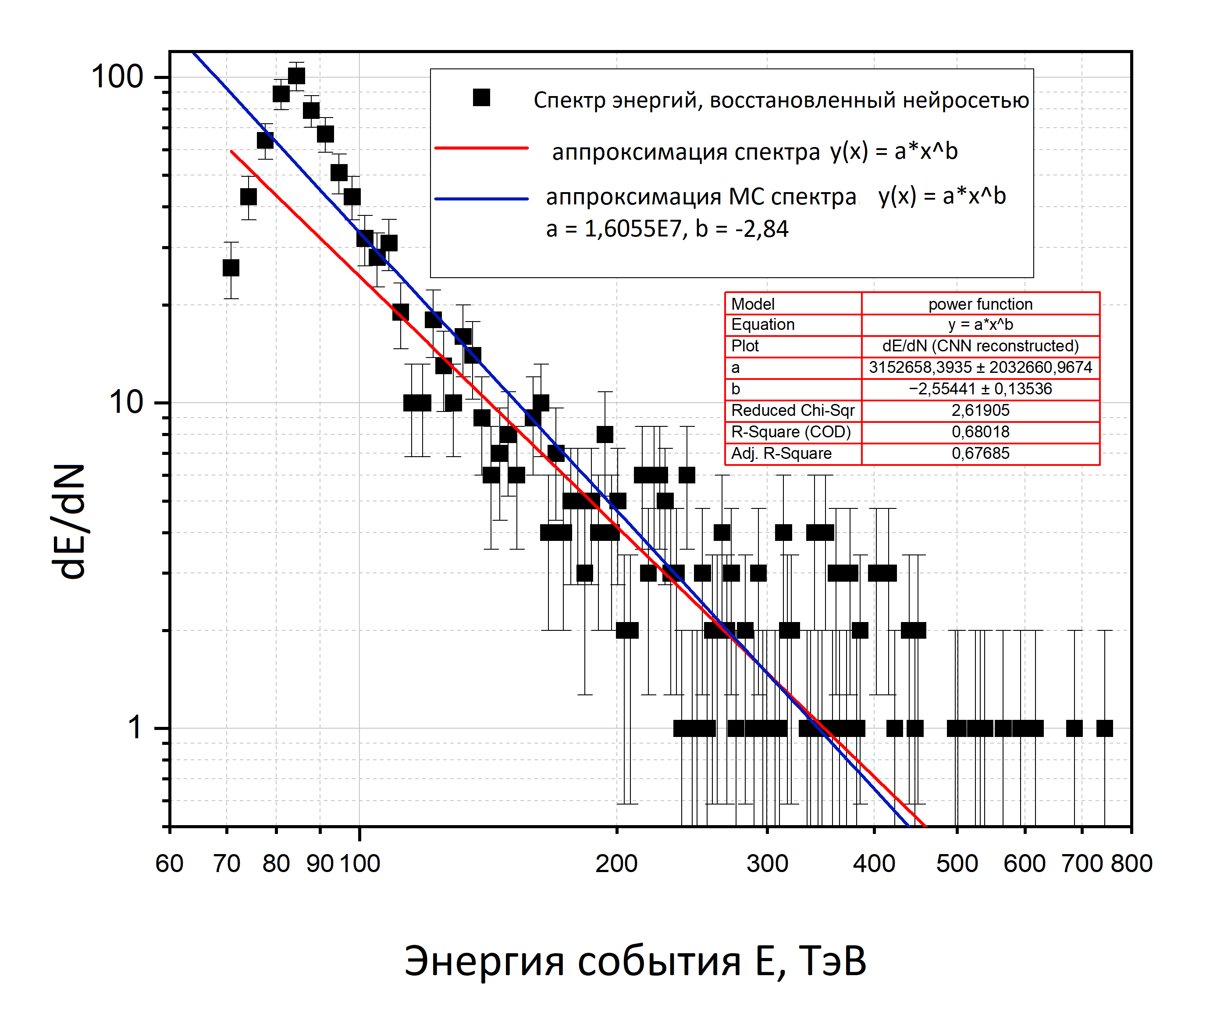
ПРИМЕНЕНИЕ СВЕРТОЧНЫХ НЕЙРОННЫХ СЕТЕЙ ДЛЯ АНАЛИЗА ДАННЫХ В ЭКСПЕРИМЕНТЕ TAIGA-HiSCORE
Власкина А.А.^{1,2}, Крюков А.П.²
¹МГУ имени М.В. Ломоносова, Физический факультет, Россия, Москва, nina.vankalas@gmail.com ²НИИЯФ МГУ, Россия, Москва, kryukov@theory.sinp.msu.ru
Установка TAIGA-HiSCORE
TAIGA-HiSCORE - это массив широкоугольных черенковских станций для исследования космических лучей и источников гамма-излучения, являющийся частью гибридной системы детекторов TAIGA.
Установки массива HiSCORE регистрируют
черенковские фотоны ШАЛ, а также время
прихода сигнала. Распределения амплитуд
сигнала и времен его регистрации позволяют
определить характеристики широких
атмосферных ливней, таких, как энергия
первичной частицы и направление ее движения.
Черенковская станция из массива HiSCORE
Метод глубокого обучения для эксперимента TAIGA-HiSCORE
Архитектура используемой свёрточной нейронной сети.
Функция активации ReLU, используемая в нейронах предложенной модели.
В предлагаемом методе массивы данных, полученных со станций HiSCORE, представляем в виде изображений. Изображение может состоять из данных о времени регистрации сигнала и амплитудах сигнала. Работая со временем регистрации сигнала, мы ищем изолинию по времени и используем ее для восстановления направления оси ливня. Для определения временной изолинии используется метод свёрточных нейронных сетей.
Аналогичная модель сверточной нейронной сети используется для определения энергии первичной частицы ШАЛ. Для определения энергии ШАЛ используется информация об амплитудах сигналов, зарегистрированных станциями массива HiSCORE.
Результаты
Суммарная среднеквадратичная ошибка модели (результат работы нейронной сети): MSE = 2.85.
Средняя абсолютная ошибка для параметров:
Средняя абсолютная ошибка θ: 0.97◦
Средняя абсолютная ошибка φ: 1.38◦
Ошибки для событий с разным количеством сработавших станций могут существенно различаться. В связи с этим, был проведен анализ событий с количеством сработавших станций больше десяти и меньше десяти.
y
x
Пример смоделированного события ШАЛ для массива установок HiSCORE. Цветом обозначены времена регистрации сигналов, размер точки указывает на амплитуду сигнала. Черным цветом обозначены точки, не зарегистрировавшие сигнал ШАЛ.
Массив координат станций приведен к прямоугольной форме путем добавления точек с нулевыми значениями и поворотом осей координат на 45 ̊. Оранжевым цветом обозначены добавленные точки.
Количество сработавших станций | ∆θ, ° | ∆φ, ° | Количество событий
≤10 | 1.34 | 1.68 | 2684
≥10 | 0.85 | 1.12 | 9532
На графиках ниже представлены распределения ошибок азимутального и зенитного углов в определении направления ШАЛ.
Для обучения сети и валидации использовались модельные наборы данных, полученных с помощью программы CORSIKA. Выборка состоит из 12216 событий, моделирование выполнено для 44 станций HiSCORE. Были отобраны только те события, в которых сработало минимум четыре станции.
Архитектура нейронной сети
Модель представляет собой свёрточную нейронную сеть с последовательным соединением нейронных слоев, на вход которой подаются многомерные массивы формата (10,8,1), которые содержат информацию о временах регистрации сигнала ШАЛ. Для извлечения значимых признаков из двумерных массивов данных, первыми в нейронной сети идут сверточные слои – слои нейронной сети, в которых используется операция свёртки.
На двух следующих графиках представлены энергетический спектр событий Монте-Карло, использованных для обучения модели и оценки ее эффективности и энергетический спектр, восстановленный нейронной сетью.
Графическое представление искусственной нейронной сети. Каждый из нейронов в скрытых слоях и в выходном слое получает на вход взвешенную сумму величин нейронов из предыдущего слоя. После этого в нейроне к полученной величине применяется активационная функция, которая определяет выходное значение нейрона.
Схематичное изображение операции свёртки, которая используется в свёрточных слоях нейронной сети. Свёрточные сети используются для обработки данных с сеточной топологией. Линейные размеры ядра меньше размеров входного изображения, и за счёт подобной разреженности, свёрточная нейронная сеть требует меньший объём памяти, используя только значимые признаки.
Выводы
В данной работе были продемонстрированы возможности применения методов глубокого обучения для определения параметров широких атмосферных ливней. Предложена модель для определения величин азимутальных и зенитных углов оси ШАЛ, которая представляет собой свёрточную нейронную сеть. Также предложен метод глубокого обучения для реконструкции энергетического спектра. Обученная сверточная нейронная сеть позволяет определять зенитные и азимутальные углы оси ШАЛ с точностью в среднем около 1 градуса.
В качестве функции потерь сети использовалась функция среднеквадратичной ошибки (MSE):
$MSE=\frac{1}{n}\sum{{\left(y_{rec}−y_{MC}\right)}^{2}}$
Работа выполнена при финансовой поддержке РНФ, грант №22-21-00442

